Slide 1

热学复习——名词解释
物理学院2013级
周凯

Slide 2
第一章
1平衡态
在不受外界条件影响下,经过足够长时间后系统必将达到一个宏观上看来不随时间变化的状态,这种状态叫平衡态。
平衡态不受外界影响，即为孤立系统。
平衡态必须是宏观性质不随时间变化。
(a) 稳态不是平衡态。
(b) 它也不是说要求系统的中各点的宏观处处相同。

Slide 3
二、热力学平衡
继续
满足三个条件
1. 热学平衡条件 判据 有无热流
2. 力学平衡条件 判据 有无粒子流
3. 化学平衡条件 判据 有无粒子流
热力学系统处于平衡态的判据。

Slide 4
二、热力学第零定律
继续
定义: 在不受外界影响的情况下，如果两个热力学
系统中的每一个都与第三个热力学系统的同
一热状态处于热平衡，则这两个热力学系统
彼此也必处于热平衡，这一定律叫热力学第
零定律，也叫热平衡定律。 举例
● 热平衡与热力学系统平衡态的区别
1） 平衡态要求系统的宏观性质不随时间改变，
必须满足热学平衡、力学平衡、化学平衡
和相变平衡。
2）对热平衡只需满足热学平衡，其它方面不
一定满足平衡条件。

Slide 5
§1.3.2 温度
一、温度的定义：
把表征处于同一热平衡态的各个热力学系统具有的共
同的宏观性质的物理量叫温度。
二、温度的基本特征
一切互为热平衡的系统都具有相同的温度。
● 热力学第零定律不仅给出了温度的基本概念，也
指出了比较温度、测量温度的方法。

Slide 6

§1.3.3 温标
一、温标的建立
温标的定义
温度的数值表示。
2. 建立温标的三要素
(a) 选择测温物质和测温参量（属性）
(b) 规定测温参量随温度的变化关系
(c) 选定标准温度点并规定其数值

Slide 7
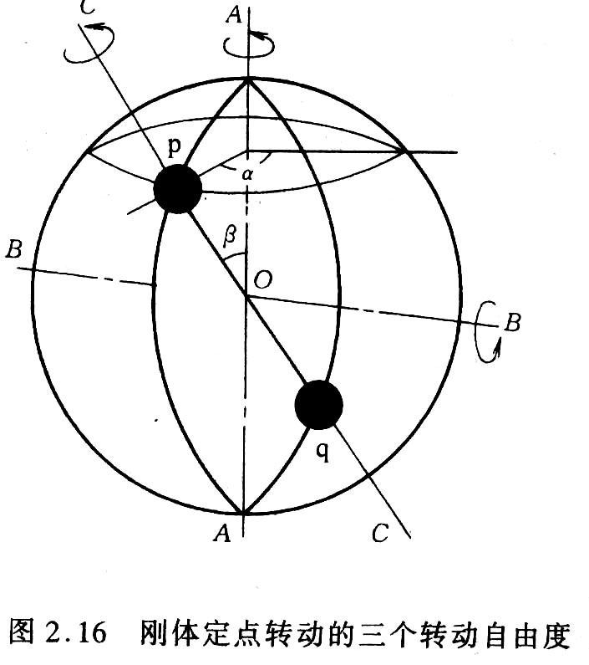
§ 2.7.2 自由度与自由度数
描述一个物体在空间的位置所需的独立坐标称为该物体的自由度。
决定一个物体在空间的位置所需的独立坐标数称为自由度数。

Slide 8
1. 单原子分子仅有三个平动自由度。
2. 双原子分子最多有6个自由度。
a) 刚性双原子分子有3个平动自由度，2个转动自由度。
b) 非刚性双原子分子有3个平动自由度，
2个转动自由度和 1个振动自由度。
3. 由N个原子组成的多原子分子最多有3N个自由度。
a) 刚性多原子分子有3个平动自由度，3个转动自由度。
b) 非刚性多原子分子有3个平动自由度，
3个转动自由度和 3N-6个振动自由度。

Slide 9
第三章 输运现象 层流
在流动过程中，相邻质点的轨迹线彼此仅稍有差别，不同流体质点的轨迹线不互相混杂。
黏性力（内摩擦力）
流体作层流时，通过任意一平行流速的截面两侧的相邻两层流体上作用有一对阻止它们相对滑动的切向作用力与反作用力，使流动较快的一层流体减速，流动较慢的一层流体加速。
非牛顿流体
不遵从牛顿黏性定律的流体

Slide 10
自扩散与互扩散 1. 互扩散是发生在混合气体中，由于各成分的气体空间不均匀，各种成分分子均要从高密度区向低密度区迁移的现象。 . 2自扩散是互扩散的一种特例。是一种使发生互扩散的 两种气体分子的差异尽量变小，使它们相互扩散的速 率趋于相等的互扩散过程。

Slide 11
气体分子平均自由程 每两次连续碰撞间一个分子自由运动的平均路程

Slide 12
名词解释
1、准静态过程：一个进行得无限缓慢，以致系统连续不断地经历着一系列平衡态的过程。
2、可逆过程：无耗散的准静态过程。
3.耗散现象：在过程中自发从功转化为热的现象。

Slide 13
第四章热力学第一定律
准静态过程的判断
系统内部各部分之间及系统与外界之间都始终同时满足力学、热学、化学平衡条件的过程才是准静态过程。
只要系统内部各部分（或系统与外界）间压强差、温度差，以及同一成分在各处的浓度之间的差异分别与系统的平均压强、平均温度、平均浓度之比很小时，就可以认为系统已分别满足力学、热学、化学平衡条件。

Slide 14
§ 4.1.2 驰豫时间
驰豫时间是指处于平衡态的系统受到外界的瞬时微小扰动，系统将回复到原来的平衡状态，系统所经历的这一段时间称为驰豫时间τ。 这一过程称为驰豫过程。
Δt >> τ
对于系统的热学平衡存在一个驰豫时间τ_{T}(热驰豫时间)。
Δt >> τ_{Τ}

Slide 15
热量:系统与外界存在热学相互作用，从高温物体传递给低温物体的能量。 热量和功是系统状态变化中伴随发生的两种不同的能量传递形式，是不同形式能量传递的量度，与状态变化的中间过程有关，不是系统状态的函数。

Slide 16
内能是系统内部所有微观粒子的微观无序运动动能以及总的相互作用势能两者之和。内能是状态函数，处于平衡态系统的内能是确定的。内能与系统状态间有一一对应关系。

Slide 17
§ 5.1 第二定律的表述及其实质
§ 5.1.1 热力学第二定律的两种表述及其等效性
一、第二定律的开尔文表述
不可能从单一热源吸收热量，使之完全变为有用的功而不产生其他影响
二、第二定律的克劳修斯表述
不可能把热量从低温物体传到高温物体而不引起其他影响。（或热量不可能从低温物体传到高温物体）

Slide 18
§ 5.2 卡诺定理
§ 5.2.1 卡诺定理 不可能性与基本定律
卡诺定理
（1）在相同的高温热源和相同的低温热源间工作的
一切可逆热机其效率都相等，与工作物质无关
（2）在相同的高温热源和相同的低温热源间工作的
一切热机中，不可逆热机的效率都不可能大于
可逆热机的效率
注意
（1）热源指温度均匀的恒温热源
（2）热机指卡诺热机
不可能性与基本定律 限度的表述

Slide 19
二、熵增加原理
热力学系统从一平衡态绝热地到达另一平衡态的过程中，它的熵永不减少。若过程是可逆的，则熵不变，。若过程是不可逆的，则熵增加。
对于一个绝热的不可逆过程，其按相反次序重复的过程不可能发生，因为这种情况下的熵将变小。

